Slide 1
ОЦЕНКА РЕГУЛИРУЮЩЕГО ВОЗДЕЙСТВИЯ ПРОЕКТОВ НОРМАТИВНЫХ ПРАВОВЫХ АКТОВ ИРКУТСКОЙ ОБЛАСТИ

Slide 2
Необходимость внедрения ОРВ
Указ Президента РФ от 7 мая 2012 г. № 601
Федеральный закон от 2 июля 2013 г. № 176-ФЗ
внедрение процедуры ОРВ проектов и экспертизы действующих НПА
С 1 января 2014 г.
Федеральный закон от 06.10.1999 № 184-ФЗ
Порядок проведения ОРВ и экспертизы утверждается в форме закона, НПА высшего должностного лица
(руководителя высшего исполнительного органа государственной власти)

Slide 3
Федеральный закон от 30 декабря 2015 г. № 447-ФЗ
уточнена предметная область проведения ОРВ
ЦЕЛЬ ОРВ – выявление положений ,вводящих избыточные обязанности, запреты и ограничения для субъектов предпринимательской и инвестиционной деятельности или способствующих их введению, а также положений, способствующих возникновению необоснованных расходов субъектов предпринимательской и инвестиционной деятельности и бюджетов субъектов РФ.
ОРВ подлежат проекты нормативных правовых актов субъектов Российской Федерации, устанавливающие новые или изменяющие ранее предусмотренные нормативными правовыми актами субъектов Российской Федерации обязанности для субъектов предпринимательской и инвестиционной деятельности, а также устанавливающие, изменяющие или отменяющие ранее установленную ответственность за нарушение нормативных правовых актов субъектов Российской Федерации, затрагивающих вопросы осуществления предпринимательской и инвестиционной деятельности
ОРВ не подлежат:
1) проекты законов субъектов Российской Федерации, устанавливающих, изменяющих, приостанавливающих, отменяющих региональные налоги, а также налоговые ставки по федеральным налогам;
2) проекты законов субъектов Российской Федерации, регулирующих бюджетные правоотношения.

Slide 4
Сегодня ведение бизнеса – это…
… ТЫСЯЧИ нормативных документов, правил и требований
… МИЛЛИОНЫ рублей, потраченных бизнесом впустую
… СОТНИ справок и разрешений
Оценка регулирующего воздействия (ОРВ) – это борьба с неэффективным законодательством и поиск лучших решений
Суть
ОРВ:

Slide 5
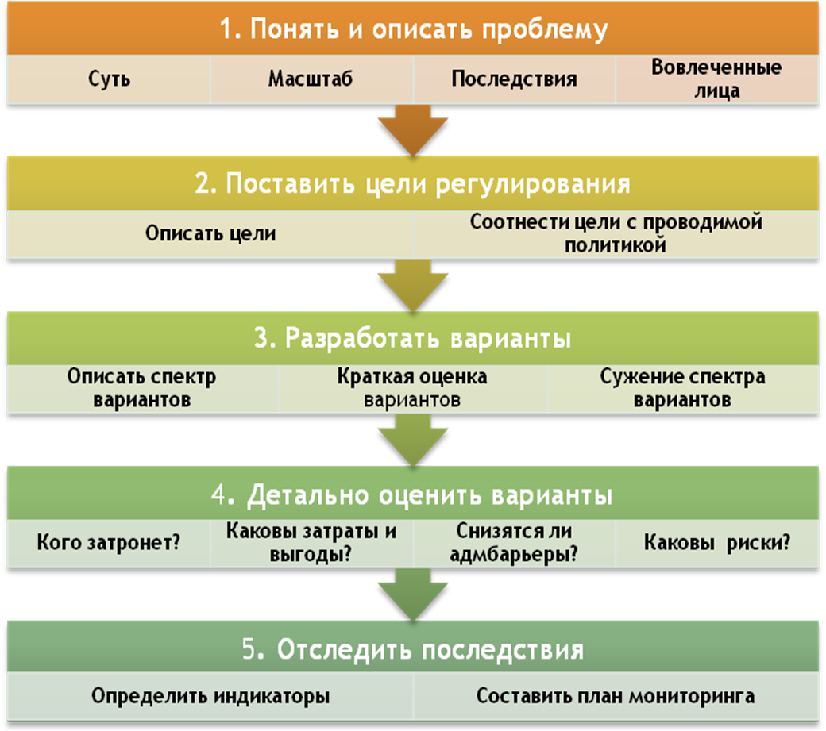
Основные этапы ОРВ
Notes:
Проведение ОРВ требует поиска ответов на 10 ключевых вопросов, определенных Организацией Экономического Сотрудничества и Развития (ОЭСР), при принятии решения относительно нового регулирования:
1) Правильно ли определена проблема, с которой связана новая норма регулирования? 2)Доказана ли необходимость государственного вмешательства?
3) Является ли регулирование лучшей формой решения проблемы? 4) Существует ли правовая база для регулирования?
5) Какие уровни власти ответственны за решение данной проблемы? 6) Оправдывают ли выгоды от введения регулирования его затраты?
7) Является ли прозрачным распределение издержек и выгод в обществе? 8) Является ли регулирование понятным, последовательным, всеобъемлющим и доступным для пользователей?
9)Была ли возможность у всех заинтересованных сторон высказать свою точку зрения? 10) Как будет осуществляться контроль?

Slide 7
ОРВ в Иркутской области
Закон Иркутской области от 12 января 2010 года № 1-оз ( изменен Законом Иркутской области от 6 июня 2014 года № 56-ОЗ)
законодательное закрепление процедуры ОРВ проектов и экспертизы действующих НПА на региональном уровне
Постановление Правительства Иркутской области от 29 декабря 2017 года № 906-пп
1) Положение о порядке проведения оценки регулирующего воздействия проектов нормативных правовых актов Иркутской области
2) Положение о порядке проведения экспертизы нормативных правовых актов Иркутской области
Приказ министерства экономического развития Иркутской области от 6 февраля 2018 года № 10-мпр
Методика проведения оценки регулирующего воздействия проектов нормативных правовых актов Иркутской области

Slide 8
Особый порядок проведения ОРВ
Проекты административных регламентов, затрагивающие вопросы осуществления предпринимательской и инвестиционной деятельности и устанавливающие новые или изменяющие действующие обязанности субъектов предпринимательской и инвестиционной деятельности
ОРВ проводится в сроки, определяемые в соответствии с Положением, с учетом необходимости принятия проекта нормативного правового акта Иркутской области, в отношении которого проводится ОРВ, в течение трех месяцев со дня принятия правового акта, в соответствии с которым он подготовлен (если иной срок не установлен законодательством)
Если проект нормативного правового акта Иркутской области подготовлен в целях правового регулирования вопросов, отнесенных к полномочиям органов государственной власти субъектов РФ федеральными законами, правовыми актами Президента РФ или Правительства РФ, законами Иркутской области
проходят ОРВ в установленном порядке
Если проект нормативного правового акта Иркутской области подготовлен в целях приведения правовых актов Иркутской области в соответствие с законодательством
ОРВ не проводится
Об отсутствии необходимости проведения ОРВ указывается в пояснительной записке к проекту нормативного правового акта Иркутской области

Slide 9
Регулирующий орган
- это
исполнительный орган государственной власти Иркутской области (ИОГВ), участвующий в процедуре ОРВ в части проведения ОРВ в отношении:
разрабатываемых им проектов нормативных правовых актов Иркутской области (в том числе на этапе формирования идеи (концепции) предлагаемого правового регулирования);
поступивших к нему в установленном порядке проектов законов Иркутской области, разработанных субъектами права законодательной инициативы в Законодательном Собрании Иркутской области, за исключением Губернатора Иркутской области, на этапе обсуждения проекта нормативного правового акта Иркутской области и сводного отчета
Если в разработке проекта нормативного правового акта Иркутской области участвуют 2 и > ИОГВ,
ОРВ проводится по согласованию между ними одним из ИОГВ, выступающим в данном случае в качестве регулирующего органа, во взаимодействии с иными ИОГВ, участвующими в разработке проекта нормативного правового акта Иркутской области.
Размещение сведений о проведении ОРВ, в том числе в целях организации публичных консультаций и информирования об их результатах, осуществляется на официальных сайтах каждого из ИОГВ, участвующих в разработке проекта нормативного правового акта Иркутской области.

Slide 10
Степень регулирующего воздействия проекта нормативного правового акта Иркутской области
ОРВ проводится с учетом степени регулирующего воздействия положений, содержащихся в проекте НПА
Высокая степень регулирующего воздействия
20 р.д. – срок проведения публичных консультаций
проект НПА содержит положения, устанавливающие новые обязанности для субъектов предпринимательской и инвестиционной деятельности, а также устанавливающие ответственность за нарушение НПА, затрагивающих вопросы осуществления предпринимательской и инвестиционной деятельности
Средняя степень регулирующего воздействия
10 р.д. – срок проведения публичных консультаций
проект НПА содержит положения, изменяющие ранее предусмотренные НПА обязанности для субъектов предпринимательской и инвестиционной деятельности, а также изменяющие ранее установленную ответственность за нарушение НПА, затрагивающих вопросы осуществления предпринимательской и инвестиционной деятельности
Низкая степень регулирующего воздействия
5 р.д.– срок проведения публичных консультаций
проект НПА содержит положения, отменяющие ранее установленную ответственность за нарушение НПА, затрагивающих вопросы осуществления предпринимательской и инвестиционной деятельности
При установлении минимального срока проведения публичных консультаций в сводном отчете приводится мотивированное обоснование
Сводный отчет заполняется в зависимости от степени регулирующего воздействия проекта НПА

Slide 11
Участники ОРВ:
Уполномоченный орган
территориальные органы ФОИВ, ИОГВ Иркутской области, ОМСУ муниципальных образований Иркутской области
организации, целью деятельности которых является защита и представление интересов субъектов предпринимательской и инвестиционной деятельности
Субъекты предпринимательской и инвестиционной деятельности
совещательные и координационные органы, созданные при уполномоченном органе и (или) регулирующем органе
Предложения заинтересованных лиц могут быть получены в электронном виде, а также посредством организации и проведения совещаний, заседаний экспертных групп, других совещательных и координационных органов, действующих при уполномоченном органе и (или) регулирующем органе (в случае их наличия), опросов, а также с использованием иных не противоречащих законодательству форм и источников получения информации.
Способ представления указанных предложений определяется при проведении соответствующих мероприятий.
Поступившие в ходе указанных мероприятий предложения включаются в свод предложений.
Физические лица
общественные организации, научно-исследовательские организации, организации, иные заинтересованные лица

Slide 12
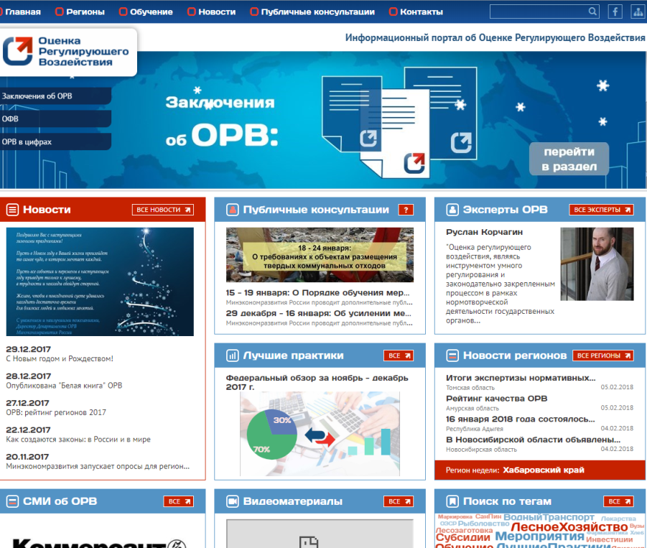
Информационные ресурсы
www.Facebook.com/DepartamentOPB
размещение методических материалов и заключений, проведение публичных консультаций
http://orv.gov.ru/
http://irkobl.ru/sites/economy/orv/
размещение методических материалов и заключений, проведение публичных консультаций, примеры заполнения сводных отчетов
размещение методических материалов, проектов НПА и действующих НПА, заключений, проведение публичных консультаций

Slide 13
Характерный пример проведения ОРВ
Законопроект «О внесении изменений в статью 20 ФЗ «О безопасности дорожного движения»
Установление для всех без исключений ЮЛ и ИП, осуществляющих деятельность, связанную с эксплуатацией транспортных средств, таких же требований как к профессиональным перевозчикам
- наличие должностного лица, ответственного за обеспечение безопасности дорожного движения и прошедшего аттестацию
- наличие помещений и оборудования, позволяющих осуществлять стоянку, техническое обслуживание и ремонт транспортных средств
7 млн.
хозяйствующих субъектов
≈ от 53,6 млрд. руб. до 3,93 трлн. руб.
Notes:
13

Slide 14
НОВЫЙ ПОРЯДОК ПРОВЕДЕНИЯ ОРВ В ИРКУТСКОЙ ОБЛАСТИ
Срок проведения публичных консультаций - не менее 5 р.д.со дня размещения уведомления на официальном сайте
Этап формирования идеи (концепции) предлагаемого правового регулирования (при наличии)
По форме
По форме
Извещение в письменной форме заинтересованных лиц, затрагиваемых предлагаемым правовым регулированием
Рассмотрение предложений, поступивших в срок, составление свода предложений и размещение его на официальном сайте
Принятие решения о формировании идеи (концепции) предлагаемого правового регулирования
Размещение уведомления, материалов (при наличии) и перечня вопросов для участников публичных консультаций на официальном сайте
2 р.д.
1 р.д.
не позднее 5 р.д.
со дня окончания срока
приема предложений,
указанного в
уведомлении
Срок проведения публичных консультаций - не менее 20, 10 и 5 р.д.для высокой, средней и низкой степени регулирующего воздействия соответственно
К моменту размещения сводного отчета должны быть заполнены все разделы, за исключением разделов18-20.
В разделы 18-20 сведения вносятся после завершения публичных консультаций
Принимается в случаях, установленных Положением
2 р.д.
Одновременно с размещением материалов начинаются публичные консультации по проекту нормативного правового акта Иркутской области и сводному отчету
Принятие решения
Выбор наилучшего варианта определяется с учетом критериев, установленных Положением
Этап обсуждения проекта нормативного правового акта Иркутской области
о подготовке НПА
об отказе в подготовке НПА
По форме
По форме
10 р.д.
1 р.д.
По форме
Выбор наилучшего из имеющихся вариантов предлагаемого правового регулирования, разработка проекта нормативного правового акта Иркутской области, определение степени регулирующего воздействия и формирование сводного отчета
Размещение на официальном сайте уведомления, сводного отчета , текста проекта нормативного правового акта Иркутской области, пояснительной записки
Письменное извещение заинтересованных лиц о размещении уведомления и материалов
Размещение на официальном сайте информации об отказе в подготовке НПА, а также извещение заинтересованных лиц о принятом решении
2 р.д.
1 р.д.
Срок продления срока проведения публичных консультаций – не более чем на 30 календарных дней
Отсутствие
исчерпывающих сведений о круге лиц, интересы которых могут быть затронуты предлагаемым правовым регулированием, не является основанием для отказа от рассылки извещений
Размещение информации об основании и сроке продления публичных консультаций на своем официальном сайте, письменное извещение о решении заинтересованных лиц и участников публичных консультаций
В случае поступления более 10 предложений принимается решение о продлении срока проведения публичных консультаций
1 р.д.

Slide 15
По форме
При проведении ОРВ поступившего проекта закона, в сводном отчете отражается целесообразность учета предложений, без изменения проекта закона
Рассмотрение поступивших предложений и включение их в свод предложений
Принятие решения
10 р.д. со дня окончания срока проведения публичных консультаций
2 р.д.
Доработанные проект НПА и сводный отчет, а также свод предложений размещаются на официальном сайте и направляются в уполномоченный орган для подготовки заключения об ОРВ
Принимается в случаях, установленных Положением
об отказе от дальнейшей работы по подготовке НПА
о продолжении работы по подготовке НПА
Доработка сводного отчета и проекта НПА (при необходимости)
10 р.д. со дня окончания срока проведения публичных консультаций
5 р.д.
По форме
1 р.д.
В случае несоблюдения порядка проведения ОРВ, в том числе при отсутствии сводного отчета либо при отсутствии в сводном отчете полной информации
Размещение на официальном сайте информации об отказе в подготовке НПА, а также извещение заинтересованных лиц и участников публичных консультаций о принятом решении
Возврат
7 р.д.
1 р.д.
В случае отсутствия содержательных предложений потенциальных адресатов предлагаемого регулирования в ходе проведения публичных консультаций либо при отсутствии ясных ответов на существенные вопросы, касающиеся предлагаемого регулирования
Извещение заинтересованных лиц и участников публичных консультаций о размещении доработанного проекта НПА и сводного отчета, а также свода предложений на официальном сайте
Проекта НПА, свода предложений и сводного отчета на доработку
Проекта НПА, свода предложений и сводного отчета для проведения дополнительных публичных консультаций
Проведение процедур (начиная с невыполненной) и доработка проекта НПА и (или) сводного отчета по их результатам
Подготовка заключения об ОРВ уполномоченным органом
Повторное направление проекта НПА, свода предложений и сводного отчета в уполномоченный орган для подготовки заключения об ОРВ
Возможно проведение дополнительных публичных консультаций на проект НПА и сводный отчет (по решению уполномоченного органа)

Slide 16
В случае, если в заключении об ОРВ сделан вывод об отсутствии достаточного обоснования решения проблемы предложенным способом правового регулирования, о наличии положений, которые:
1) вводят избыточные обязанности, запреты и ограничения для субъектов предпринимательской и инвестиционной деятельности или способствуют их введению;
2) способствуют возникновению необоснованных расходов субъектов предпринимательской и инвестиционной деятельности;
3) способствуют возникновению необоснованных расходов консолидированного бюджета Иркутской области;
4) необоснованно способствуют ограничению конкуренции
регулирующий орган обязан устранить замечания уполномоченного органа либо прекратить работу по проекту НПА
Направление регулирующему органу и публикация на официальном сайте уполномоченного органа заключения об ОРВ
1 р.д. со дня его подписания
7 р.д. со дня получения отрицательного заключения об ОРВ
В случае несогласия с замечаниями уполномоченного органа, изложенными в заключении об ОРВ, вправе в течение семи рабочих дней со дня получения отрицательного заключения об ОРВ представить в уполномоченный орган в письменном виде свои возражения
В случае если в результате согласования проекта НПА будет принято решение о выборе варианта правового регулирования, отличного от первоначально прошедшего процедуру ОРВ, регулирующий орган проводит повторные публичные консультации данного варианта предлагаемого правового регулирования
7 р.д. со дня получения возражений на отрицательное заключение об ОРВ
Уполномоченный орган рассматривает возражения и в письменной форме уведомляет регулирующий орган
О согласии с возражениями на отрицательное заключение об ОРВ (повторно готовится заключение об ОРВ)
О несогласии с возражениями на отрицательное заключение об ОРВ (оформляется таблица разногласий к проекту НПА и направляется регулирующему органу)
В случае, если в процессе разрешения разногласий возражения регулирующего органа признаны обоснованными
Разрешение разногласий
7 р.д. со дня окончания разрешения разногласий
Уполномоченный орган повторно готовит заключение об ОРВ
1 р.д. со дня его подписания
Направление регулирующему органу и публикация на официальном сайте уполномоченного орган заключения об ОРВ

